Slide 1

UT03 – CSS 9 – Tipofrafía – Fuentes – Texto
Lenguajes de marcas y sistemas de gestión de la información
IES Clara del Rey – Madrid

Slide 2
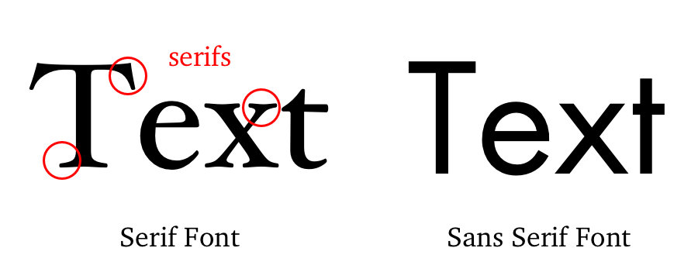
Tipografía – Serif vs Sans-serif
En términos generales, hay dos tipos de tipografías:
Serif, con serifas: con "rabitos" o terminaciones al final de los trazos de la fuente.
Sans serif, sin serifas, paloseco: sin terminaciones en los trazos.
Habitualmente, encontramos las fuentes serif en medios impresos. Se supone que mejoran la legibilidad.
En medios digitales se suelen usar más las fuentes sans-serif porque permiten un aspecto más "limpio".

Slide 3
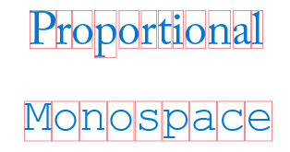
Tipografía – Proporcional vs monospace
En cuanto a cómo se distribuyen los caracteres tememos:
Monospace: Todos los caracteres ocupan el mismo espacio.
Proporcional: Cada carácter ocupa sólo lo necesario. Caracteres como el 1 o la l minúscula ocupan menos que la M mayúscula.
Las fuentes monospace son buenas para mostrar datos tabulares en texto.
También es muy habitual que las fuentes que se usan en los entornos de desarrollo sean monospace. Hace el código más fácil de leer y de alinear.

Slide 4
Tipografía – Peso
El peso de una tipografía es su grosor.
El peso se expresa con un número que va, por lo general, de 100 a 900.
El peso considerado "normal" es el centro de esta escala, es decir, 400.
Es importante entender que:
No todas las tipografías disponen de todos los pesos.
En algunos casos, para usar un peso específico necesitaremos usar una versión específica de una fuente.
Hay algunos casos en que los pesos puede bajar de 100 o sobrepasar 900, pero no es lo habitual..

Slide 5
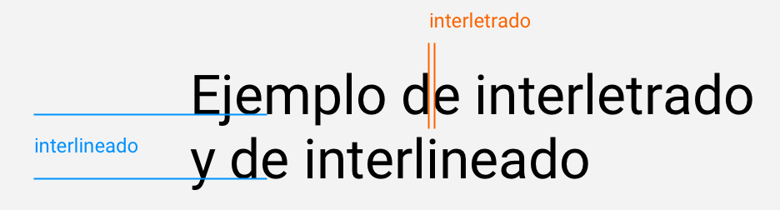
Tipografía – Interlineado e interletraje
En tipografía hay dos formas de definir el espacio entre elementos de texto:
Vertical. Interlineado. La separación entre dos líneas de texto.
Horizontal: Interletraje, interletrado, o kerning. La separación entre caracteres.

Slide 6
Fuentes
Las fuentes son ficheros que contienen la información necesaria para para mostrar caracteres de cierta tipografía.
Almacenan información sobre la forma, tamaño, posición de los trazos de cada carácter. También sobre el peso e interletraje.
Los ficheros de fuente suelen estar instalados en el sistema, pero con CSS se puede forzar la descarga de ciertos ficheros de fuentes, para garantizar un formato correcto del sitio web.
Los formatos más habituales en web son .woff (Web Open Font Format) y .woff2, aunque también se usan los formatos .ttf (True Type Font).

Slide 7
Fuentes en CSS – font-family
Especifica una familia de fuentes.
Una familia de fuentes está formada por una o más fuentes:
font-family: Arial, Helvetica, sans-serif;
Con esto estamos expresando una prioridad. Estamos indicando que, siempre que se pueda, se utilice arial. Si no hay arial, helvética. Y si no hay ninguna de las dos, que el sistema elija una fuente sans-serif.
La última opción, es un valor genérico, denominado "fuente segura". Al indicar este valor, nos aseguramos de que, al menos, no usará una fuente serif donde deseamos sans serif o de otro tipo.
Las fuentes seguras más habituales son serif, sans-serif, cursive, fantasy y momospace.

Slide 8
Fuentes en CSS – font-size
Indica el tamaño de la fuente. Puede indicarse de tres formas:
De forma absoluta: xx-small, x-small, small, medium, large, x-large, -xxlarge.
Relativas al tamaño actual (heredado, por ejemplo): smaller, larger.
Medidas específicas. Pueden usarse todas las unidades de distancia y dimensión que vimos hace unos días. Por ejemplo:
Absolutas: px, cm.
Relativas: rem, em, %

Slide 9
Fuentes en CSS – font-style
Aplica variaciones de estilo al texto
normal: Estilo normal de la fuente. Valor por defecto. Permite volver al estilo normal si la herencia o cascada está afectando a la fuente.
italic: Cursiva. El navegador usará, siempre que esté disponible, la versión inclinada de la fuente. Si no se dispone de una versión inclinada, intentará emularla con oblique.
oblique: Igual que cursiva, pero inclina la fuente "recta" de forma artificial, normalmente 14º. Se puede indicar un grado de inclinación menor o mayor usando unidades deg font-style: oblique 30deg;

Slide 10
Fuentes en CSS – font-weight
Indica el grosor de la fuente
normal / bold: Predefinido (400) / negrita (700).
bolder / lighter: hace más o menos gruesa la fuente, en función del valor que se le aplicaba por cascada o herencia.
Valor numérico de 100 a 900, de 100 en 100.
100 – Thin, 200 – Extra light, 300 – Light
400 – Normal, 500 – Medium
600 – Semi bold, 700 – Bold, 800 – Extra bold, 900 – Heavy
No todas las tipografías / fuentes soportan todos los valores.

Slide 11
Fuentes en CSS – @font-face
Las fuentes pueden ser problemáticas. Si un usuario no tiene ninguna de las fuentes "no seguras" declaradas en font-family, acabará usando la segura, y no es lo ideal.
@font-face nos permite indicar al navegador desde qué url se puede descargar el fichero de fuente (woff, woff2, etc.)
@font-face {
font-family: 'Dancing Script';
font-style: normal; /* Opcional */
font-weight: 400; /* Opcional */
font-display: swap; /* Opcional */
src: url(https://fonts...woff2) format('woff2');
}

Slide 12
Fuentes en CSS – @font-face
Las únicas partes obligatorias son "font-family" y "src". En src se pueden poner distintos ficheros con la fuente, de forma que el navegador use el que más le convenga. Por compatibilidad, por ejemplo.
Es buena práctica empezar con "local("fuente")", para que el navegador tome la fuente de sus fuentes locales, si es posible. Luegose deberían poner las fuentes woff2 y woff, que son las que mejor soporte tienen.
@font-face {
font-family: 'Dancing Script';
src:
local('Dancing Script'),
url(https://.....woff2) format('woff2'),
url(https://.....woff) format('woff'),
url(https://.....ttf) format('ttf');
}

Slide 13
Texto – Espacios
Por defecto, HTML "compacta" los espacios en blanco, tabuladores y saltos de línea, de modo que no son visibles en la página.
Se puede forzar la visualización de un espacio con la entidad &nbsp;, pero css tiene propiedades para gestionar espacios en blanco consecutivos y el ajuste del texto.
white-space: comportamiento de
normal: Se compactan, y el texto se ajusta. Valor por defecto.
nowrap: Se compactan, e ignora saltos de línea. No se ajusta.
pre: Se respetan y muestran espacios literalmente. No se ajusta.
pre-wrap: Como pre, pero se ajusta.
pre-line: Como pre-wrap, pero sólo respeta los espacios al principio.

Slide 14
Texto – Alineaciones
text-align: alineación de texto. También aplica a los elementos dentro de un contenedor (por ejemplo, una imagen en un div).
start: Al principio (equivalente a left, en modelo "antiguo")
end: Al final (equivalente a right)
center: centrado
justify: justificado. Se ocupa toda la línea. No se recomienda.
match-parent: la misma que el elemento padre.
justify-all: usa justify en text-align y en text-align-last
text-align-last: igual que text-align, pero sólo aplica a la última línea del texto.

Slide 15
Texto – Alineaciones
vertical-align: Alineación vertical. Útil para alinear texto junto a imágenes:
baseline: Valor por defecto. Base con base.
sub/super: Para subíndices y superíndices.
top: Alineadas las partes superiores.
middle: Centros alineados
bottom: Alineadas las partes inferiores
text-top: Parte superior con la parte superior del texto que contiene el elemento.
text-bottom: Parte inferior con la parte inferior del texto que contiene el elemento.

Slide 16
Texto – Espaciado
Espaciados
letter-spacing: Espaciado entre letras (interletraje)
word-spacing: Espaciado entre palabras
line-height: Alto de línea, es el equivalente a interlineado.
Sangría:
text-indent: Sangría. Indenta la primera línea de texto lamedida indicada. Puede incluir los modificadores:
hanging: invierte la sangría, indenta el resto del texto, no la primera línea.
each-line: afecta también en los <br>

Slide 17
Texto – Decoraciones
text-decoration-line: Tipo de decoración (posición de la línea) . none / underline / overline/ line-through
text-decoration-style: Tipo de línea. solid / double / dotted / dashed / wavy
text-decoration-color: color de la decoración
text-decoration-thickness: grueso de la decoración
text-underline-position: posición de la decoración auto / from-font / under
text-underline-offset: desplazamiento del trazo de decoración
text-decoration: Atajo para line, thickness, style y color.

Slide 18
Texto – Transformaciones
text-transform: Transforma el texto. Puede ser:
capitalize: A mayúsculas la primera letra de cada palabra.
uppercase: A mayúsculas todas las letras.
lowercase: A minúsculas todas las letras.
Hay que tener en cuenta que CSS sólo cambia la apariencia del texto.
Si copiamos un texto que está marcado con, por ejemplo, uppercase, lo copiaremos con su forma original, si era mezcla de mayúsculas y minúsculas lo seguirá siendo.

